Slide 1
２．新型コロナウイルス感染症対策
59

Slide 2
１ 総論
新型コロナウイルス感染症の発生
・ 2019年12月、中国武漢市において、原因不明のウイルス性肺炎が集団感染。
・ 2020年１月、国内で初めてのコロナ患者が発生し、月末には府内でも初めての患者が発生。
・ その後、変異株により感染力・病原性が変化し、繰り返し感染拡大の波を経験。
【府内の感染状況等】（2023年５月8日時点）
（出典）厚生労働省「データからわかる－新型コロナウイルス感染症情報－」
 | 大阪府 | 全国
陽性者数 | 2,852,146人 (東京に次いで２番目) | 33,803,572人
死亡者数 | 8,559人※ （全国最多） | 74,694人
 | 大阪府 | 全国
死亡者/人口 | 0.097％ (全国最多) | 0.059％
死亡者/陽性者 | 0.30％ (全国３番目) | 0.22％
※ 人口動態調査（厚生労働省,2023年5月8日時点）によると、2022年11月までの新型コロナによる大阪府の死者数は、
全国２番目に多い。（東京：7,516人、大阪：6,960人）
なお、「データからわかるー新型コロナウイルス感染症情報ー」は、死因を問わず療養中に亡くなった人数を計上している一方、
「人口動態調査」は、療養解除後も含めて、死因が新型コロナによると医師に診断された方を集計。
府市の取組
・ 感染防止対策と社会経済活動の両立をはかり、府民の命とくらしを守る対策を実施。
（１）感染拡大抑制に向けた取組 （２）保健・医療療養体制の整備、高齢者施設対策
（３）事業継続対策 （４）学校での対策 （５）雇用対策 （６）生活者支援
今後の方向性
・ 2023年５月８日、感染症法上の位置づけが５類感染症に変更。
⇒ 法律に基づき、行政が様々な要請・関与をしていく仕組みから、
府民の自主的な取組を基本とする対応と、幅広い医療機関による自律的な対応に移行。
60

Slide 3
２ これまでの取組（全体像）
府市が連携し、感染防止対策と社会経済活動の両立をはかり、府民の命とくらしを守る対策を実施。
感染症への対策
～感染拡大を抑制するとともに、府民の命を守る～
府民とのリスクコミュニケーションを重視し、全国に先駆け、大阪モデルや医療非常事態宣言を導入。
感染や重症化を予防するため、ワクチン接種を推進。
広域的な入院調整や患者情報の一元化など、府が司令塔となり対策を実施する体制を早期に確立。
相談窓口や検査体制、医療提供体制を着実に整備。
重症化リスクの高い高齢者を守るため、高齢者施設における対策を重点的に実施。
経済対策
～大阪経済を支え、雇用を守る～
くらし・セーフティネット
～子どもたちの学びと府民の暮らしを支える～
事業継続対策：休業・営業時間短縮要請等により影響を受けた事業者を府市連携で支援。特に、飲食・観光・宿泊等、大きなダメージを受けた分野を支援。
雇用対策：求職者と企業のマッチングを支援するとともに、雇用主への支援金を支給。DX人材の育成等、求職者のスキルアップを支援。
学校での対策：感染拡大防止のため臨時休校を実施。１人１台端末を活用したオンライン学習を実施。あわせて、給食の無償化等により保護者負担を軽減。
生活者支援：給付金・支援金の支給や公共料金の減免により、子育て世帯や所得減少世帯を支援。コロナ禍により困難を抱える方々のために、各種相談体制を強化。
61

Slide 4
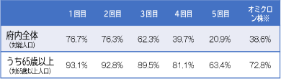
２ これまでの取組 ー（１）感染拡大抑制に向けた取組
府民や事業者に対する要請
【府民への呼びかけ】 不要不急の外出自粛、会食時の人数・時間制限、感染防止対策の徹底。 等
【事業者への要請】 飲食店・大規模商業施設等への営業時間短縮要請、イベントの開催制限。 等
緊急事態措置、まん延防止等重点措置
緊急事態措置（４回）、まん延防止等重点措置（3回）を実施。
府民とのリスクコミュニケーション
【大阪モデル】
感染拡大状況及び医療提供体制のひっ迫状況について、「見える化」し、府民等の行動変容を促す。
国や他の都道府県に先行して導入
【医療非常事態宣言】
医療提供体制が極めてひっ迫した際に発出し、府民の行動変容を促し、感染抑制を図る。 【発出実績】４回
国や他の都道府県に先行して導入
ワクチン接種の推進
【大規模接種会場の設置】
2021年６月以降、市町村の接種体制の補完を目的として、
累計12か所の会場を設置。（府）
■ワクチン接種率
（2023年5月7日時点）
【接種促進に向けた取組】
個別接種や職域接種の促進、若年層への接種促進キャンペーン、
高齢者施設等における接種促進、小児接種等の啓発。 等
※３・４・５回目接種数は、オミクロン株対応ワクチン接種の回数を含む。
62

Slide 5
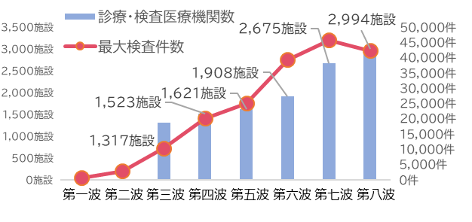
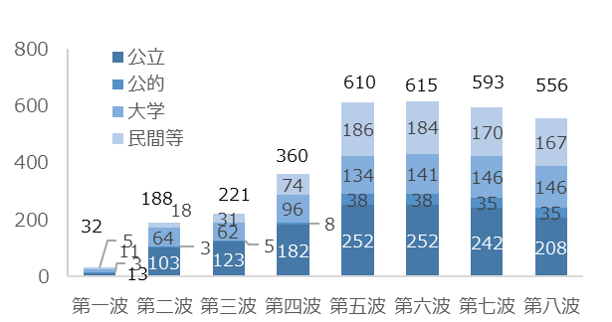
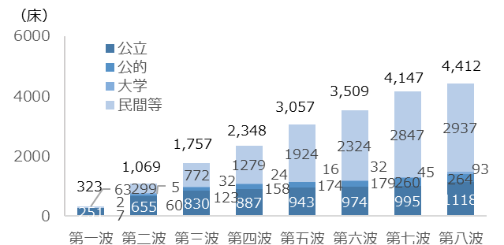
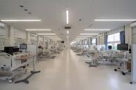
２ これまでの取組 ー（２）保健・医療療養体制の整備、高齢者施設対策
相談・検査体制の整備
診療・検査医療機関数と検査件数の推移
【相談窓口の設置】
有症状者に受診可能な医療機関を案内する 「発熱者SOS」や、
自宅療養者への支援の受付等を行う 「自宅待機SOS」など、
府民の様々な相談に応じる体制を整備。
【検査体制の整備】
第１波では、帰国者・接触者外来やドライブスルー方式での
検体採取や大阪健康安全基盤研究所等での検査体制を整備、
その後、無料検査場の設置や診療・検査医療機関の指定など、
検査体制を順次拡充。
（※）診療・検査医療機関は第三波から指定開始、期間数は最大件数の検査を実施した日時点
（床）
確保病床の推移（重症）
医療療養体制の整備
【病床確保等】
医療機関に対し、フェーズに応じた病床確保を要請。
コロナ専門病院（十三市民病院など）の運営。
大阪コロナ重症センターの設置。
入院患者待機ステーションの設置。
以下の取組を他都道府県に先行して実施
確保病床の推移（軽症・中等症）
大阪コロナ重症センター
63

Slide 6
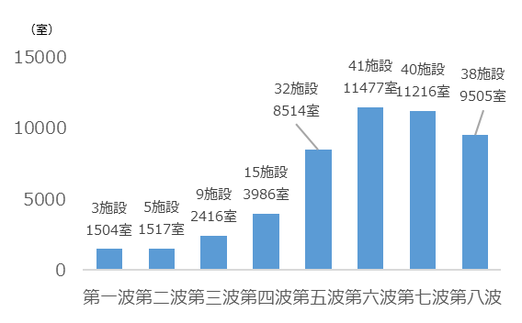
２ これまでの取組 ー（２）保健・医療療養体制の整備、高齢者施設対策
医療療養体制の整備
宿泊療養施設の確保居室数
【入院調整】
大阪府入院フォローアップセンターによる広域的な入院調整を実施。
他都道府県に先行して実施
【宿泊療養】
感染規模に応じて宿泊療養施設を確保。また、診療型宿泊療養施設
や高齢者に特化した「臨時の医療施設・スマイル」、「大阪コロナ高齢者
医療介護臨時センター・ほうせんか」を設置。
【自宅療養】
配食サービスやパルスオキシメーターの貸与を実施するとともに、オンライン診療や往診体制を整備。
保健所体制の整備
【患者情報一元化】
患者情報を府に一元化し、府が司令塔となり、府内全体の感染動向の把握や、病床確保・入院調整、検査体制整備等の広域的な対応を推進。
大阪府独自
【体制強化】
保健所業務逼迫に伴い、全庁からの応援職員や外部人材等による保健所業務の支援体制を整備するとともに、
段階的な保健所業務の一元化・重点化（ファーストタッチの対象者の重点化など）を実施。
高齢者施設対策
高齢者施設における感染防止、検査体制、医療・療養体制の整備などの対策を強化。
【感染拡大防止】 OCRT（高齢者施設等クラスター対応強化チーム）による助言、感染発生時対応訓練の促進。
【検査体制】 陽性者発生時の全数検査や従業者の頻回検査の実施、高齢者施設等「スマホ検査センター」 の設置。
【医療・療養体制】 協力医療機関との連携強化、往診体制による早期治療、施設内療養支援。
大阪府独自
大阪府独自の国上乗せ補助
64

Slide 7
（３）事業継続対策 （４）学校での対策
（５）雇用対策 （６）生活者支援
２ これまでの取組 ー
事業継続対策
【資金の支援】 休業要請支援金（府）、休業要請外支援金（府）、営業時間短縮協力金（府市）、
中小法人・個人事業者等への一時支援金（府市）、セーフティネット融資(府)等
【飲食店支援】 感染防止認証ゴールドステッカー(府)､少人数利用飲食店応援キャンペーン（府市）､
上下水道料金の特例減免(市) 等
【観光・宿泊業支援】 いらっしゃいキャンペーン（府市）、買い物応援キャンペーン（市）、商品券を活用した需要喚起（市）等
【文化芸術活動支援】 会場費等の補助（府市）、活動機会の創出（府市）等
学校での対策
【感染拡大防止】 学校園の臨時休業（府市）、学校園での感染防止対策の徹底（府市）等
【保護者の負担軽減】 学校給食の無償化(府：支援学校等、市：小中学校)、修学旅行等のキャンセル料支援(府市)等
【学習環境の整備】 オンライン学習の実施(府：府立高校等、市：小中学校)、スクールサポートスタッフ等の配置(府市)等
雇用対策
雇用促進支援金、職場体験やスキルアップ支援の実施、DX人材の育成支援（いずれも府） 等
生活者支援
【給付金、支援金】 全ての市民に対する定額給付金（市）、子育て世帯や所得減少世帯等に対する給付金（市）、
生活困窮者自立支援金（府市）、住居確保給付金の対象拡大（府市） 等
【公共料金の減免】 上下水道の減免（市）、府営住宅における家賃減額（府） 等
【その他】 子どもたちへの図書カードの配付（府）、 各種相談体制（児童虐待、DV、自殺等）の強化（府市） 等
65

Slide 8
２ これまでの取組 新型コロナウイルス感染症関連事業費
大阪府
大阪市
※ 金額は、いずれも決算額
※ 金額は、いずれも決算額
■ 令和元（2019）年度 21 億円
【主要事業】
生活福祉資金貸付事業費（21億円）
■ 令和２（2020）年度 11,891 億円
【主要事業】
制度融資預託金（6,926億円）
生活福祉資金貸付事業（1,415億円）
入院病床確保（834億円）
■ 令和３（2021）年度 18,344 億円
【主要事業】
営業時間短縮協力金（7,421億円）
制度融資預託金（6,058億円）
入院病床確保（1,969億円）
生活福祉資金貸付事業費（969億円）
■ 令和元（2019）年度 ５ 億円
【主要事業】
学校休業時における発注済給食食材費の負担
（1億円）
■ 令和２（2020）年度 3,599 億円
【主要事業】
特別定額給付金（2,750億円）
感染拡大防止に向けた営業時間短縮協力金等
（437億円）
学校教育ICT活用事業（73億円）
■ 令和３（2021）年度 1,959 億円
【主要事業】
住民税非課税世帯等に対する臨時特別給付金
（414億円）
飲食店等に対する営業時間短縮等協力金
（367億円）
子育て世帯への臨時特別給付金（333億円）
【出典】財政ノート（2022年９月）
66

Slide 9
３ 今後の感染症対策について
５類感染症への位置づけ変更後の新型コロナ対策
◆行政の関与を前提とした限られた医療機関による特別な対応から
幅広い医療機関による自律的な対応へ移行。
オール医療提供体制の構築を推進。
高齢者施設等や高齢者に関わる事業者等の感染症対応力の向上。
新型コロナの特性（高い伝播性）に備えた自主的対応の徹底。
新型コロナ対応の経験を踏まえた感染症対策の強化
◆都道府県と保健所設置市等で構成する連携協議会の設置。（2023年４月）
◆感染症予防計画改定と第８次医療計画の策定。（2023年度中）
◆医療機関等と医療提供体制確保等に関する協定を締結。（2024年４月～）
⇒ コロナの経験を、今後の感染症によるパンデミックに活かしていく。
67

Slide 10
１． これまでの感染状況等
２． 第一波～第七波の状況・取組等
３． コロナ対策関連経費の概要
参 考
68

Slide 11
１．これまでの感染状況等
・ 陽性者の推移と死亡者数
・ 死亡例（年齢別死亡率の推移［陽性判明日別］）
・ 死亡率の推移
69

Slide 12
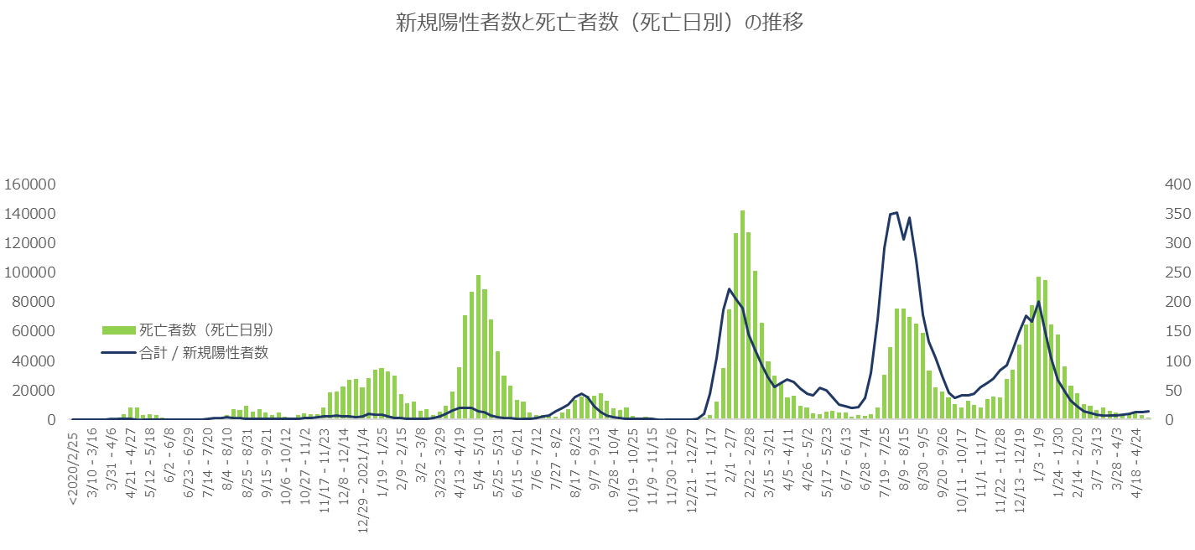
１ー（１） 陽性者の推移と死亡者数
※2023年5月8日判明時点
❑ 各波とも、新規陽性者が最大値となった後、遅れて死亡者数が最大となっている。
❑ 死亡率（陽性者数に占める死亡者数の割合）は、第五波以降急激に低下し、全国平均と概ね同
水準。
【第一波】
陽性者数（累計）1,786名
死者数（累計） 87名
死亡率 4.9％
【第四波】
陽性者数（累計）55,318名
死者数（累計） 1,541名
死亡率 2.8％
【第六波】
陽性者数（累計）800,932名
死者数（累計） 2,171名
死亡率 0.27％
【第八波】
陽性者数（累計）767,750名
死者数（累計） 2,019名
死亡率 0.26％
（人）
【第二波】
陽性者数（累計）9,271名
死者数（累計） 142名
死亡率 1.5％
【第五波】
陽性者数（累計）100,891名
死者数（累計） 358名
死亡率 0.4％
【第七波】
陽性者数（累計）1,079,161名
死者数（累計） 1,303名
死亡率 0.12％
（人）
週あたりの死亡者数（死亡日ベース）
週あたりの新規陽性者数
【第三波】
陽性者数（累計）36,064名
死者数（累計） 938名
死亡率 2.6％
第二波
(6.14～10.9）
第四波
(3.1～6.20）
第五波
(6.21～12.16）
第六波
(2021.12.17～
2022.6.24)
第七波
(6.25～9.26)
第八波
(2022.9.27～2023.5.8)
第一波
(2020.1.29～
6.13）
第三波
(2020.10.10～
2021.2.28）
※死亡率：新規陽性者数に占める死亡者の割合、死亡率は2023年5月8日判明時点までの死亡者数に基づく。
70

Slide 13
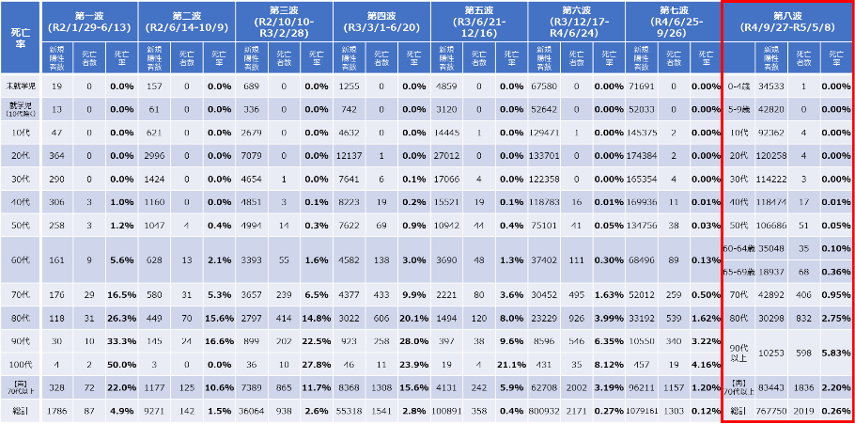
１ー（２） 死亡例（年齢別死亡率の推移［陽性判明日別］）
※2023年５月８日判明時点
※死亡率：新規陽性者数に占める死亡者の割合、死亡率は2023年５月８日判明時点までの死亡者数に基づく。
全国と大阪府の陽性者数と死亡者数（死亡率）の比較
71

Slide 14
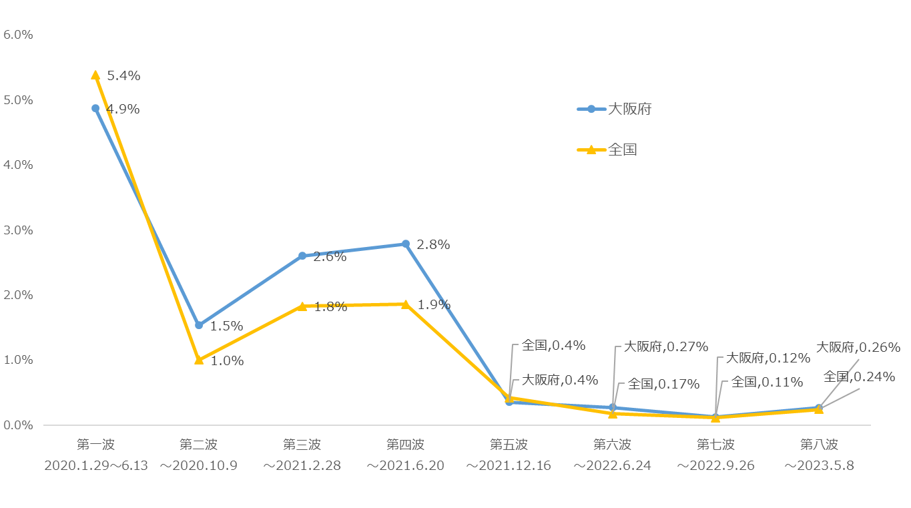
１ー（３） 死亡率の推移
※死亡率：新規陽性者数に占める死亡者の割合、2023年5月8日判明時点までの死亡者数に基づく。
全国の死亡率については、厚生労働省公表資料（5月9日時点）より集計。
72

Slide 15
２．第一波～第八波の状況・取組等
・ 第一波（2020年１月29日～2020年６月13日）
・ 第二波（2020年６月14日～2020年10月９日）
・ 第三波（2020年10月10日～2021年２月28日）
・ 第四波（2021年３月１日～2021年６月20日）
・ 第五波（2021年６月21日～2021年12月16日）
・ 第六波（2021年12月17日～2022年６月24日）
・ 第七波（2022年６月25日～2022年９月26日）
・ 第八波（2022年９月27日～2023年５月８日）
73

Slide 16
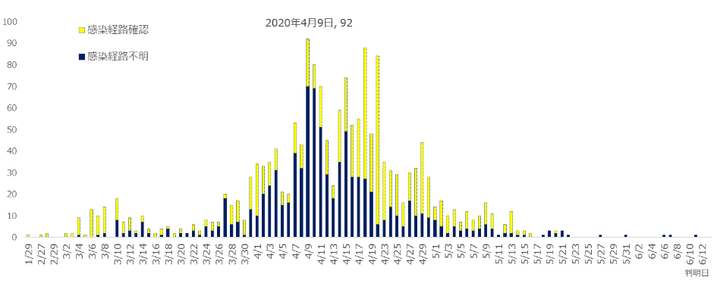
第一波（2020年１月29日～2020年６月13日）の状況
◆1月29日に府内で初の感染者確認。２月下旬～３月上旬、ライブハウス関係のクラスターが発生。
◆ ３月に入り、感染経路が明らかではない患者が散発的に発生。春休みに伴う海外往来が増加し、３月中旬から下旬にかけて海外由来の感染拡大が増加。３月中下旬から、接待を伴う飲食店の関係者・滞在歴の陽性者が複数確認。
◆４月には、初めての緊急事態宣言が発出され、外出自粛要請や休業要請等の強い措置を実施。
◆５月には、府民とのリスクコミュニケーションのため、「大阪モデル」を策定。
（人）
４/7～5/21 緊急事態措置
74

Slide 17
第一波（2020年１月29日～2020年６月13日）の取組等
国の取組、海外の状況等 |  | 府の取組等
2019年12月31日 2020年 １月16日 1月30日 ２月１日 ２月３日 ２月13日 ２月25日 ３月10日 ３月18日 ３月11日 ３月14日 ３月１８日 ３月24日 ３月26日 | 武漢市における原因不明のウイルス性肺炎の集団感染発表 国内で初めてのコロナ患者を確認（武漢渡航歴） 新型コロナウイルス感染症対策本部の設置 感染症法の「指定感染症」（二類相当）、検疫法の「検疫感染症」に指定 大型クルーズ船「ダイヤモンド・プリンセス号」で感染者が発生 「新型コロナウイルス感染症に関する緊急対応策」発表 ・総額１５３億円 ・帰国者等への支援、国内感染対策の強化、水際対策の 強化、影響を受ける産業等への緊急対応等 「新型コロナウイルス感染症対策の基本方針」決定 「新型コロナウイルス感染症に関する緊急対応策-第２弾-」発表 ・4,308億円の対策のほか、1.6兆円規模の金融措置 ・感染拡大防止策と医療提供体制の整備、学校の臨時 休業に伴って生じる課題への対応、事業活動の縮小や 雇用 への対応等 「生活不安に対応するための緊急措置」発表 ・個人向け緊急小口資金等の特例拡大、公共料金支払 猶予、国税・社会保険料・地方税の猶予 WHOがパンデミック（世界的大流行）を宣言 改正特措法施行（法の対象にコロナを追加） 「生活不安に対応するための緊急措置」発表 ・個人向け緊急小口資金等の特例拡大、公共料金支払 猶予、国税・社会保険料・地方税の猶予 東京オリンピック・パラリンピック延期決定 特措法に基づき、新型コロナウイルス感染症対策本部を設置 | 2020年１月24日 １月29日 １月30日 ２月４日 ２月17日 ２月20日 ２月29日 ３月２日 ３月13日 ３月19日 ３月20日～22日 ３月26日 ３月28日～29日 ３月31日 ４月１日 | 府新型コロナウイルス対策本部会議を設置 保健所設置市と患者情報の一元化を決定 府内で初めての患者確認、府民向け・外国人向けの相談窓口設置 中小企業向け相談窓口の設置 帰国者・接触者相談センターの設置 （２月２７日～ 新型コロナ受診相談センター） 中小企業向け緊急融資の開始 府主催のイベントや集会を原則中止又は延期 府有施設のうち、不特定多数が集まる屋内の集客施設を原則休館 ライブハウスクラスター発生の可能性を公表 府立学校の臨時休業、市町村教委及び私立学校園にも 休業要請 入院フォローアップセンター設置 ライブクラスター収束宣言 ３連休の兵庫県との往来自粛、不要不急の外出自粛の 呼びかけ 令和元年度一般会計補正予算（第６号）、令和２年度一般会計補正予算（第１号）の成立 府新型コロナウイルス対策本部を特措法に基づく都道府県対策本部に位置付け 週末の不要不急の外出自粛の呼びかけ 夜の飲食店等への外出自粛の呼びかけ 夜の街クラスターの公表 新型コロナウイルス感染症対策協議会の設置
75

Slide 18
第一波（2020年１月29日～2020年６月13日）の取組等
国の取組、海外の状況等 |  | 府の取組等
2020年３月28日 ４月３日 ４月７日 ４月16日 ５月13日 ５月14日 ５月26日 ５月29日 ６月２日 | 「新型コロナウイルス感染症対策の基本的対処方針」決定 全ての国・地域に対し検疫強化 緊急事態宣言発出（府を含む７都道府県） 基本的対処方針変更 ＜緊急事態措置の概要＞ ・最低７割、極力８割程度の接触機会の低減をめざす ・外出自粛の要請 ・施設（国民生活・経済の安定確保に不可欠な業務を行う 事業者を除く）の使用制限 ・イベント開催の制限 ・テレワークの推進 ・飲食店の感染防止対策の促進 「新型コロナウイルス感染症緊急経済対策～国民の命と生活を守り抜き、経済再生へ～」閣議決定（４月20日変更） ・財政規模（新たな対策分）：財政支出38.1兆円程度、 事業規模95.2兆円程度（変更後の額） ・新型コロナウイルス感染症対応地方創生臨時交付金 （仮称）を創設 緊急事態宣言対象地域を全都道府県に拡大 抗原検査（定性検査）を薬事承認・保険適用 ・専門家会議が緊急事態宣言の解除の考え方を提言 （新規の感染が減少傾向、直近１週間の新規陽性者が 10万人あたり0.5人未満、重症者が減少しており医療 提供体制がひっ迫していない等） ・「業種ごとの感染拡大予防ガイドライン」を発表 緊急事態措置を全都道府県で解除 患者情報管理のため、HER-SYSの運用開始 唾液によるPCR検査導入 | 2020年４月３日 ４月４日～５日 ４月７日 ４月11日 ４月14日 ４月20日 ４月22日 ４月27日 ５月５日 ５月14日 ５月16日 ５月22日 ５月26日 ５月27日 ５月29日 ６月１日 | コロナSWATチーム設置（以降、各部局におけるコロナ対策のデジタル化を支援） 週末の不要不急の外出自粛と花見の自粛の呼びかけ 緊急事態措置適用、外出自粛・イベント開催自粛要請 令和２年度一般会計補正予算（第２号）成立 自宅療養開始、令和２年度一般会計補正予算（第３号）成立 府内全域における施設の使用制限の要請 宿泊療養受入れ開始 大阪府新型コロナウイルス対応状況管理システム（kintone）導入 医療従事者への支援（手当支給補助・宿泊等確保、助け合い基金）公表 令和２年度補正予算（第４号）成立、休業要請支援金受付開始 新型コロナウイルス助け合い基金設置 「大阪モデル」策定（運用開始は８日～） 「大阪モデル」緑信号点灯 要請内容の一部解除（全国的にクラスターが発生した施設等への要請は継続） 緊急事態措置解除 令和２年度一般会計補正予算（第５号、第６号）成立 休業要請外支援金受付開始 大阪コロナ追跡システム導入（飲食店は６月１日～） 府立・市町村立学校における休業解除、段階的再開
76

Slide 19
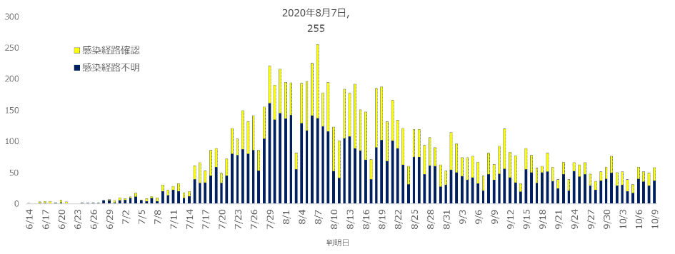
第二波（2020年６月14日～2020年10月９日）の状況
◆６月中旬以降、20代の若者を中心として夜の街の関係者及び滞在歴がある人の感染が拡大。７月以降、幅広い年代
層で、居酒屋・飲食店の滞在歴のある人の感染が急速に拡大。
◆多人数の宴会を控えることや、ミナミの一部地域の飲食店等に対し休業・営業時間短縮を要請。ミナミに臨時の検査場
を開設するなど、対策を強化。
◆７月以降、医療機関に加え、高齢者施設でクラスターが多く発生。
（人）
77

Slide 20
第二波（2020年６月14日～2020年10月９日）の取組等
国の取組、海外の状況等 |  | 府の取組等
2020年６月19日 ７月22日 ８月７日 ８月28日 ９月11日 10月１日 | COCOA（接触確認アプリ）利用開始 抗原定量検査を薬事承認（25日から保険適用） GoToトラベル開始（東京発着は対象外） 対策分科会より、ステージ移行を検知する指標（分科会 指標）の提示 「新型コロナウイルス感染症に関する今後の取組」決定 ・感染症法における入院勧告等の権限の運用見直し ・検査体制の抜本的拡充（抗原簡易キットによる検査 を拡充：１日平均20万件程度等） ・医療提供体制の確保 ・治療薬、ワクチン（2021年度前半までに全国民への ワクチン提供をめざす等） 等 イベントの開催制限の段階的緩和について発表 ・当面１１月末までの緩和内容 ・収容率は、大声での歓声等がないイベントは100％ ・人数上限は5000人を超え収容人数の50％まで可 ・GoToEat開始 ・GoToトラベルに東京発着追加 ・一定の条件のもと、原則全ての国・地域からの新規入 国を許可 | 2020年６月17日 ６月19日 ６月25日～７月31日 ７月１日 ７月９日 ７月12日 ７月16日 ８月１日 ８月３日 ８月６日～８月20日 ８月21日 ８月27日 ９月１日 ９月３日 ９月18日 ９月19日 ９月30日 | ミナミのバー関連クラスターの公表 「大阪の人・関西の人 いらっしゃい！」キャンペーン開始 ＬＩＮＥを活用した児童虐待防止相談の試行実施 感染防止宣言ステッカー申請開始 令和２年度一般会計補正予算（第７号）成立 高機能換気設備等の導入支援補助金申請受付開始 20代を中心に、夜の街での飲食時における注意喚起を実施 「大阪モデル」黄信号点灯 ミナミに臨時の検査場を開設 ５人以上の宴会等を控えることを要請 イベントの開催制限を強化（人数上限5000人、屋内の 定員半分以下等） 濃厚接触者・検疫フォローアップセンター設置 ミナミの一部地域の飲食店等に対し、休業・営業時間短縮を要請 高齢者やその家族への注意喚起、高齢者施設等への感染防止対策徹底を要請 令和２年度一般会計補正予算（第８号）成立 入所系社会福祉施設等への応援職員派遣支援事業の創設 宴会等の人数制限を「５人以上」から「多人数」に変更 令和２年度一般会計補正予算（第９号）成立 少人数利用・飲食店応援キャンペーン開始 イベントの開催制限の緩和（歓声の有無による収容率の設定等） 令和２年度一般会計補正予算（第10号）成立
78

Slide 21
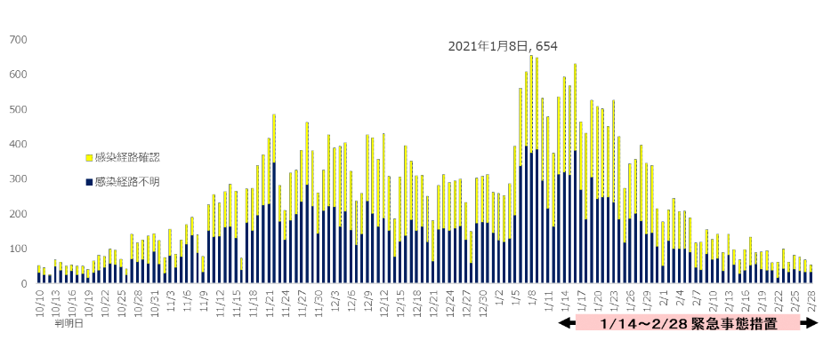
第三波（2020年10月10日～2021年２月28日）の状況
◆10月中旬から感染が拡大し、高齢者施設や医療機関でクラスターが多く発生。
医療提供体制がひっ迫したことから、大阪モデルに基づき、12月３日に赤信号点灯、「医療非常事態宣言」を発出。
◆20・30代の若者を中心に年始から感染が再拡大し、１月14日から２度目の緊急事態措置を実施。
◆11月下旬から、飲食店等への時短要請（大阪市北区・中央区⇒市全域⇒府全域）を実施。
（人）
79

Slide 22
第三波（2020年10月10日～2021年２月28日）の取組等
国の取組、海外の状況等 |  | 府の取組等
2020年10月23日 10月末 11月16日 12月14日 12月25日 12月28日 | 対策分科会が「感染リスクが高まる５つの場面」を発表 ・飲酒を伴う懇親会等 ・大人数や長時間におよぶ飲食 ・マスクなしでの会話 ・狭い空間での共同生活 ・居場所の切り替わり 「大都市の歓楽街における感染拡大防止対策ワーキンググループ 当面の取組方策に関する報告書」を発表 ・大都市の歓楽街が感染拡大の「急所」であり、こうした エリアへの対策強化が有効 ・通常時からの対策（信頼関係の構築、感染拡大しにく い環境づくり等）、感染検知時の早期介入 が重要 地方創生交付金の「協力要請推進枠」を創設 ・予算額：500億円 ・エリア・業種を限定した休業要請や営業時間短縮要 請等に協力した事業者に支給する協力金が対象 英国で新しい変異株（アルファ株）を検出 国内で初めてのアルファ株患者を確認（空港検疫） GoTo事業を一時停止 全ての国・地域からの新規入国停止 | 2020年10月10日 10月14日 11月12日 11月16日 11月21日 11月27日～ 12月15日 12月３日 12月４日 12月15日 12月21日 12月16日～ １月13日 | ３密で唾液が飛び交う環境を避けることを要請 GoToEatOsaka食事券引換開始 静かに飲食、マスクの徹底の要請 患者情報管理について、府独自システム（kintone）を廃止し、国システム（HER-SYS、G-MIS）に一本化 ５人以上・２時間以上の宴会等を控えること、重症化リスクの高い方は不要不急の外出を控えることを要請 大阪市北区・中央区の飲食店等に対し、休業・営業時間 短縮要請 「大阪モデル」赤信号点灯、医療非常事態宣言 できる限りの、不要不急の外出自粛を要請 令和２年度一般会計補正予算（第12号）成立 大阪コロナ重症センター運用開始 令和２年度一般会計補正予算（第11号、第13号）成立 大阪市全域の飲食店等に対し、休業・営業時間短縮要請、不要不急の外出自粛の要請
80

Slide 23
第三波（2020年10月10日～2021年２月28日）の取組等
国の取組、海外の状況等 |  | 府の取組等
2021年１月７日 １月８日 ２月13日 ２月16日 ２月17日 | 緊急事態措置における施設の使用制限等の要請対象に飲食店を追加 基本的対処方針変更 ＜緊急事態措置の概要＞ ■施設利用関係 ・飲食店：営業時間短縮要請（20時まで、酒類提供は11時 ～19時まで） ■イベント関係 人数上限5000人かつ収容率50％以下に厳格化 （あわせて20時まで営業時間短縮の働きかけ） 緊急事態宣言発出（東京、埼玉、千葉、神奈川） 改正特措法・感染症法施行 【おもな改正内容】 新型コロナウイルス感染症に係る予防接種の実施について大臣指示 初回接種（医療従事者等優先接種）開始 | 2021年１月８日 １月９日 １月14日～ ２月28日 １月20日 １月21日 ２月８日 ２月15日 ２月19日 ２月22日 ２月28日 | 令和２年度一般会計補正予算（第14号）成立 緊急事態宣言地域（東京、埼玉、千葉、神奈川）との往来自粛の要請 緊急事態措置適用 ・飲食店等 ・不要不急の外出自粛（生活や健康維持に必要なものを 除く）要請 ・イベントの開催制限 （収容率は、屋内：50％以下、屋外：人と人との距離を 十分に確保、人数上限：5000人以下 20時までの営業時間短縮の協力依頼） 令和２年度一般会計補正予算（第15号）成立 高齢者施設「スマホ検査センター」を設置 （その後、高齢者施設等「スマホ検査センター」に改称し、対象施設及び対象者を順次拡大） 飲食店等への営業時間短縮協力金受付開始（以降、第11期まで順次受付開始） 大阪府ワクチン配送センターの設置及びLINE予約システムを導入 感染拡大兆候探知のため、大阪モデルに見張り番指標を導入 府内で初めてアルファ株陽性者を確認 ワクチン接種にかかる集団接種会場訓練の実施
施設 |  | 措置内容
飲食店 | 飲食店（居酒屋を含む）、 喫茶店等（宅配・テークアウトを除く） | ５時～２０時の営業時間短縮、 11時～19時の酒類提供
遊興施設 | バー、カラオケボックス等で、食品衛生法の飲食店営業許可を受けている店舗
＜特措法＞
・「まん延防止等重点措置」を創設、営業時間の変更
等の要請、要請に応じない場合の命令、命令に違反し
た場合の過料を規定
・「臨時の医療施設」を政府対策本部が設置された段階
から開設できる
・緊急事態宣言中の施設の使用制限等の要請に応じ
ない場合の命令、命令に違反した場合の過料を規定
＜感染症法＞
・新型コロナウイルス感染症を「新型インフルエンザ等
感染症」として位置付け
・宿泊療養・自宅療養の法的位置付け
81

Slide 24
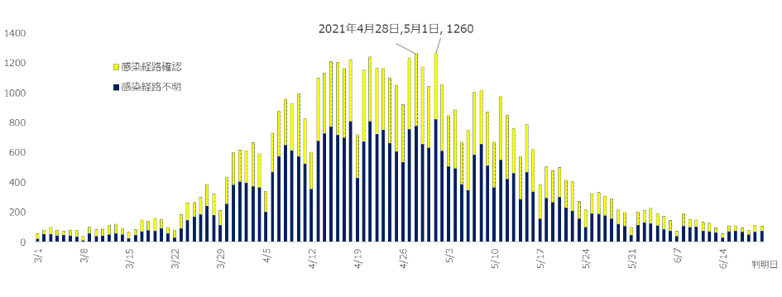
第四波（2021年３月１日～2021年６月20日）の状況
◆３月中旬から、緊急事態措置解除によるリバウンドと、恒例行事による感染機会の増加、アルファ株への置き換わりを
背景として、感染が急拡大。重篤度が高いとされるアルファ株の影響により、重症患者が急増し、医療提供体制が極め
てひっ迫。
◆４月には、まん延防止等重点措置の後、再び、緊急事態措置を実施。第３波には行わなかった、商業施設等への休業
要請など、人出の抑制を含めた強い措置を実施。
（人）
4/5～/24
まん延防止等重点措置
４/２５～６/２０ 緊急事態措置
82

Slide 25
第四波（2021年３月１日～2021年６月20日）の取組等
国の取組、海外の状況等 |  | 府の取組等
2021年３月18日 ３月28日 ４月１日 ４月１日 ４月５日 | 「緊急事態宣言解除後の新型コロナウイルス感染症への対応」決定 ・飲食の感染対策 ・変異株対策の強化 ・モニタリング検査など感染拡大防止策の強化 ・ワクチン接種の着実な推進 ・医療提供体制の充実 国内で初めてのデルタ株患者確認（空港検疫） 基本的対処方針変更 ＜まん延防止等重点措置の概要＞ ・措置区域の飲食店：営業時間短縮要請（20時まで、 酒類の提供は11時～19時） ・措置区域外の飲食店：知事の判断により時短要請 ・大規模集客施設：時短や入場整理等の働きかけ 飲食店向け規模別協力金制度を導入 まん延防止等重点措置発出 | 2021年３月1日 ３月９日 ３月20日 ３月22日 ３月24日 ４月１日 ４月５日 ４月７日 ４月８日 ４月15日 ４月20日 ４月22日 | 緊急事態措置解除、「大阪モデル」黄信号点灯、 大阪市全域の飲食店等に対し営業時間短縮を要請、 ４人以下でのマスク会食の徹底を要請 令和２年度一般会計補正予算（第16号）成立 「大阪モデル」見張り番指標により感染拡大の兆候を探知 首都圏（１都３県）との往来自粛を要請 新大阪駅での検温実施（～４月９日） 令和２年度一般会計補正予算（第17号、第18号）成立 令和３年度当初予算成立 令和３年度一般会計補正予算（第１号）成立 大阪府全域の飲食店等に対し、営業時間短縮を要請 ワクチン接種後の副反応等にかかる専門相談窓口及び専門医療体制を確保 まん延防止等重点措置適用（措置区域：大阪市） ・飲食店等：営業時間短縮（大阪市内：５～20時、 酒類提供：11時～19時、大阪市外：５時～21時、 酒類提供：11時～20時30分）、カラオケ自粛要請 ・大規模商業施設等（大阪市内）：飲食店と同様の時短や 入場整理等の働きかけ（大阪市外：４月９日～） ・イベント：収容率（大声なし100％、大声あり50％）、 人数上限5000人以下 ・大阪市内・大阪府外への不要不急の外出自粛要請 「大阪モデル」赤信号点灯、医療非常事態宣言 大阪府全域における不要不急の外出自粛要請 大学等でのオンライン授業実施、府立学校での部活動休止、修学旅行の中止・延期、「出勤者７割削減」をめざしたテレワークの徹底を要請 令和３年度一般会計補正予算（第２号）成立 入院患者待機ステーション設置
83

Slide 26
第四波（2021年３月１日～2021年６月20日）の取組等
国の取組、海外の状況等 |  | 府の取組等
2021年４月23日 ４月25日 ４月30日 ５月10日 ５月11日 ５月12日 ５月24日 ５月28日 | 基本的対処方針変更 ＜緊急事態措置の概要＞ ・酒類又はカラオケ設備を提供する飲食店等に休業要 請、それ以外の飲食店は20時までの時短要請 ・イベントは原則として無観客 ・1000㎡超の集客施設に対する休業要請 大規模施設等向け協力金制度を導入 緊急事態宣言発出 国が各都道府県に対し、第三者認証制度の導入を求める 検疫施設待期期間を「６日間」「10日間」とする指定国制度の創設など水際対策を強化 WHOがデルタ株を懸念すべき変異株（VOC）に指定 国立感染症研究所がデルタ株をVOCに指定 防衛省・自衛隊による大規模接種会場（グランキューブ大阪）の運用開始（～11月30日） 基本的対処方針変更 ＜緊急事態措置の概要（イベント）＞ ・上限人数5000人かつ収容率50％以内等を要請 ・21時までの時短要請 | 2021年４月25日 ５月12日 ５月14日 ５月20日 ６月１日 ６月４日 ６月９日 ６月16日 ６月17日 ６月19日 | 緊急事態措置適用 ・府全域の飲食店等に対し休業（酒類又はカラオケ設備 提供）・20時までの営業時間短縮（酒類等を提供しない） 要請 ・イベントは無観客開催を要請 ・大規模商業施設等に対し休業要請 （1000㎡以下施設は20時までの時短の協力依頼） ・不要不急の外出自粛要請 緊急事態措置適用の延長 府内で初めてデルタ株陽性者を確認 飲食店等感染症対策備品設置支援金受付開始 緊急事態措置適用の再延長 ・飲食店への要請は変更なし ・大規模商業施設等に対し、平日：営業時間短縮、 休日：休業要請 ・イベントは、休日：無観客又はオンライン開催、 平日：人数上限5000人かつ収容率５０％以内、21時まで （飲食20時まで） ワクチン職域接種サポートチームを設置 令和３年度一般会計補正予算（第３号、第４号）成立 感染防止認証ゴールドステッカー（GS）受付開始、 飲食店「スマホ検査センター」受付開始 大規模施設等協力金受付開始（以降、第４期まで順次受付開始） 大阪府コロナワクチン接種センター（マイドームおおさか）運用開始（～11月28日）
84

Slide 27
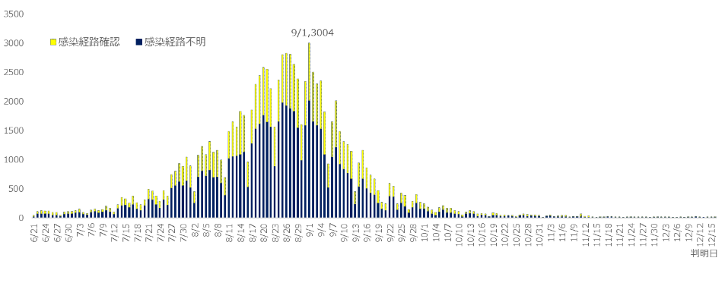
第五波（2021年６月21日～2021年12月16日）の状況
◆感染力が高いとされるデルタ株への置き換わりが進み、急速に感染が拡大。
◆まん延防止等重点措置や緊急事態措置をたびたび延長し、対策を実施した。
◆１０代以下にも感染が拡大し、府立学校においては、修学旅行の延期や部活動を休止。
◆一方で、ワクチン接種の効果や中和抗体薬の承認により、６０代以上の新規陽性者数や重症者数が抑えられたことか
ら、これまでに比べ、重症化率や死亡率が低下。
（人）
６/２１～８/１
まん延防止等重点措置
８/２～９/３０ 緊急事態措置
85

Slide 28
第五波（2021年６月21日～2021年12月16日）の取組等
国の取組、海外の状況等 |  | 府の取組等
2021年６月17日 ６月17日 ６月21日 7月19日 ７月23日～８月８日 ７月30日 | 「令和３年６月21日以降における取組」発表 ・飲食対策の徹底・人流抑制 ・ワクチン接種の円滑化・加速化 ・検査・サーベイランスの強化 ・水際対策を含む変異株対策 ・医療提供体制等の一層の確保 基本的対処方針変更 ＜まん延防止等重点措置の概要＞ ・飲食店に対し、20時までの時短要請 ・酒類は４要件（アクリル板等、換気、消毒、マスク会食） を満たした店舗は19時まで提供可 ・イベントは、収容率：大声なし100％、大声あり50％、 人数上限5000人（解除後１カ月は10,000人）、 知事の判断により時短要請 ・知事の判断により、措置区域において、大規模集客 施設への時短要請 職域でのワクチン接種開始 中和抗体薬（ロナプリーブ）特例承認 東京オリンピック開催 基本的対処方針変更 <緊急事態措置の概要＞ ・酒類又はカラオケ設備を提供する飲食店等に休 業要請、それ以外の飲食店は20時までの時短要請 ・多数の者が集まる1000㎡超の施設に２０時までの 時短要請 ・イベントは、収容率：50％、人数上限5000人、21時まで の時短要請 | 2021年６月21日 ６月21日 ７月１日 ７月８日 ７月９日 ７月12日 ８月２日 ８月13日 | まん延防止等重点措置適用 ・飲食店等 ・措置区域の大型商業施設等に対し、20時までの時短要請 ・イベントは、収容率：大声なし100％、大声あり50％、 人数上限5000人、時短21時まで ・不要不急の外出自粛要請 転退院サポートセンター設置 「酒類販売事業者支援金」受付開始 「大阪モデル」見張り番指標により感染拡大の兆候を探知 新型コロナ受診相談センターにおいて後遺症に関する 相談受付を開始 令和２年度一般会計補正予算（第５号）成立 まん延防止等重点措置適用の延長 ほとんどの措置を延長、GS認証店舗等で同一グループ原則４人以内で酒類提供可 緊急事態措置適用 ・酒類又はカラオケ設備を提供する飲食店等に休業要請、 それ以外の飲食店は20時までの時短要請 ・大型商業施設等に20時までの時短要請 ・イベントは、収容率：50％、人数上限5000人、21時まで の時短要請 ・不要不急の外出自粛要請 入院患者待機ステーション運用再開
措置区域（33市） | 措置区域以外（10町村）
□時短：20時まで □酒類提供はGS認証店舗 等で同一グループ原則 ２人以内（11時～19時） □カラオケ自粛 | □時短：21時まで □酒類提供はGS認証店舗 等で同一グループ原則 ２人以内（11時～20時） □カラオケ自粛
86

Slide 29
第五波（2021年６月21日～2021年12月16日）の取組等
国の取組、海外の状況等 |  | 府の取組等
2021年８月17日 ８月24日～９月５日 ９月９日 ９月27日 ９月28日 | 百貨店の食品売り場を、特措法第24条９項に基づく施設の使用制限等の要請対象に追加 基本的対処方針変更 <緊急事態措置の概要（百貨店の地下食品売り場）＞ ・入場者の整理等を要請 東京パラリンピック開催 「ワクチン接種が進む中における日常生活回復に向けた 考え方」発表 ・飲食、イベント、人の移動、大学の部活動等において、 ワクチン・検査パッケージの活用により、緊急事態措置 区域等において制限を緩和 中和抗体薬（ゼビュディ）特例承認 「新型コロナウイルス感染症に関する今後の取組」発表 ・医療提供体制の充実・強化について ・ワクチン接種体制について ・子どもに対する感染対策等 ・日常生活の回復に向けて 基本的対処方針変更 <緊急事態から除外された地域の措置概要＞ ・飲食店への時短要請は段階的に行い、期間は１か月を 目途 ・認証適用店は21時まで、それ以外は20時までを基本 酒類提供は可だが、知事が適切に判断 ・イベントは、解除後１カ月は、人数上限5000人又は 収容定員50％以内（ただし10,000人上限）のいずれか 大きい方等）、知事の判断により時短要請 | 2021年８月20日 ８月26日 ９月13日 ９月14日 ９月17日 ９月29日 ９月30日 10月１日 | 緊急事態措置適用の延長 ・飲食店、大規模商業施設等、イベントの要請は継続 ・百貨店の地下食品売り場は、通常営業時の半数程度の 入場整理等の徹底を要請 ・府立学校において修学旅行は原則延期 （９月１日出発分～） ホテル抗体カクテルセンター運用開始 緊急事態措置適用の延長 ・飲食店、大規模商業施設等、イベントの要請は継続 ・府立学校において部活動は原則休止 令和２年度一般会計補正予算（第６号）成立 自宅療養者に対して抗体カクテル療法往診開始（全国初） 大阪府庁 新別館接種センターの運用開始（～12月25日） 大阪コロナ大規模医療・療養センター（第Ⅰ期）整備 緊急事態措置解除、「大阪モデル」黄信号点灯 ・飲食店等 ・イベントは、収容率：大声なし100％、大声あり50％、 人数上限：5000人又は収容定員50％以内（ただし10,000 人上限）のいずれか大きい方、21時までの時短協力依頼 ・大規模商業施設等への時短（21時まで）協力依頼
GS認証店舗 | その他の店舗
□時短：21時まで □酒類提供は11時～20時半 | □時短：20時まで □酒類提供は自粛
□同一グループ・同一テーブル原則４人以内
□カラオケ利用自粛
87

Slide 30
第五波（2021年６月21日～2021年12月16日）の取組等
国の取組、海外の状況等 |  | 府の取組等
2021年11月８日 11月12日 11月19日 11月26日 11月28日 11月30日 12月１日 | 新型コロナウイルス感染症対策分科会が、「新たなレベル分類の考え方」を提言 「次の感染拡大に向けた安心確保のための取組の全体像」決定 ・今後、感染力が２倍になった場合にも対応できるよう、 医療提供体制の強化、ワクチン接種の促進、治療薬の 確保を進める 基本的対処方針変更 ・新たなレベル分類に基づく、緊急事態宣言及び まん延防止等重点措置の実施・終了の考え方を記載 ・大規模イベントについて感染防止安全計画を導入 計画を策定した場合、上限人数は収容定員までかつ 収容率１００％可など ワクチン・検査パッケージ制度要綱策定 WHOがオミクロン株を懸念すべき変異株（VOC）に指定 国立感染症研究所がオミクロン株をVOCに指定 外国人の新規入国を停止 国内で初めてのオミクロン株患者確認(空港検疫) 第一期追加接種（３回目）開始 | 2021年10月５日 ～11月30日 10月11日 10月25日 10月25日～29日 10月28日 10月30日 11月1日 11月２日 11月５日 11月24日 12月１日 | 若年層を対象にしたワクチン接種促進キャンペーンの実施 令和２年度一般会計補正予算（第７号）成立 大阪府・大同生命接種センターの運用開始（～11月19日） 「大阪モデル」緑信号点灯 ・飲食店等への営業時間短縮要請を解除、同一テーブル ４人以内（GS認証店舗）または同一グループ・同一テー ブル４人以内（GS非認証店舗）を要請、カラオケ利用は 感染対策を徹底 ・イベントの制限は継続（時短要請は解除） ・大規模商業施設等への時短協力依頼を解除 ・会食４ルールに留意（同一テーブル４人以内、２時間程度 以内での飲食、GS認証店舗を推奨、マスク会食の徹底） ミナミで、飲食店におけるワクチン・検査パッケージに 関する技術実証実施 診療型宿泊療養施設の開設 大阪コロナ大規模医療・療養センター（第Ⅱ期）整備 イベントの開催制限を緩和 ＜緊急事態措置解除後１か月経過＞ ・10,000人上限の要件を削除 路線バス・タクシーの感染症対策への補助金受付開始 自宅待機者等２４時間緊急サポートセンター（自宅待機SOS）運用開始 中小法人・個人事業者等に対する一時支援金の受付開始 大阪いらっしゃいキャンペーン開始 イベントの開催制限を緩和 ・感染防止安全計画策定→人数上限は収容定員まで、 収容率100％
88

Slide 31
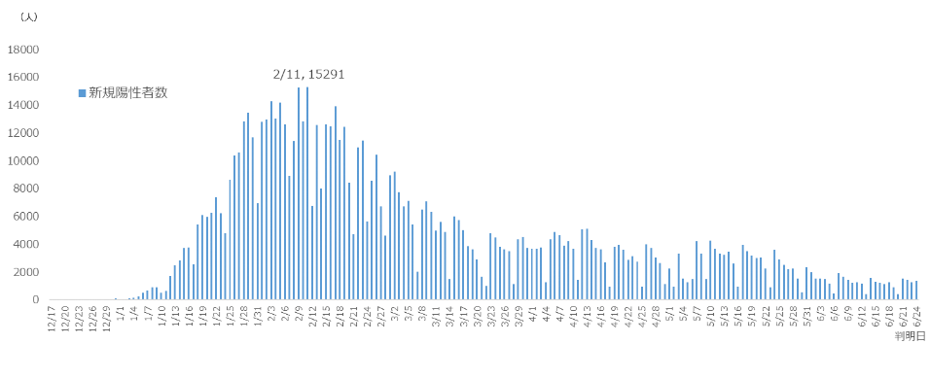
第六波（2021年12月17日～2022年６月24日）の状況
◆デルタ株よりも感染力が高いとされるオミクロン株の影響により、これまでにない速度で感染が急拡大。濃厚接触者も
大規模に発生し、社会機能維持に大きな影響を及ぼした。
◆感染規模が大きい中で、重症化リスクの高い高齢者の命を守るため、高齢者施設をはじめとした対策を強化。
1/27～3/21
まん延防止等重点措置
89

Slide 32
第六波（2021年12月17日～2022年６月24日）の取組等
国の取組、海外の状況等 |  | 府の取組等
2021年12月24日 2022年１月19日 １月25日 | 経口抗ウイルス薬（ラゲブリオ）特例承認 感染急拡大等を踏まえ、ワクチン・検査パッケージ制度を原則として当面適用しない方針を決定 基本的対処方針変更 ＜まん延防止等重点措置の概要＞ ・飲食店は、措置区域において、認証店以外は時短 （20時まで）とともに、酒類提供しないよう要請 認証店は時短（21時を基本）を要請、同一グループの 同一テーブルでの５人以上の会食を避けるよう要請 ・イベントは、感染防止安全計画を策定した場合、 人数上限20,000人かつ収容率の上限100％等 | 2021年12月16日 12月17日 12月23日 2022年１月６日 １月８日 １月11日 １月12日 １月24日 １月25日 １月27日 １月27日～５月31日 | 府内で初めてオミクロン株陽性者を確認 令和３年度一般会計補正予算（第８号、第９号）成立 無料検査開始 「大阪モデル」見張り番指標により感染拡大の兆候を探知 「大阪モデル」黄信号点灯 大阪府１・２回目接種センターの運用開始（５月31日「大阪府ホテルプリムローズ大阪接種センター」に名称変更） 「大阪いらっしゃいキャンペーン2021」の新規予約の受付停止 「大阪モデル」赤信号点灯 大阪府庁 新別館南館接種センター、北館接種センター運用開始（～７月29日） まん延防止等重点措置適用（措置区域：府全域） ・飲食店等 ・イベント 感染防止安全計画を策定→人数上限20,000人まで （対象者全員検査により収容定員まで追加可）、 収容率100％ ・混雑した場所等への外出自粛、会食４ルールに留意等を要請 高齢者施設等の施設内療養経費の国制度への上乗せ支援
GS認証店舗 | その他の店舗
以下の①又は②のいずれかとすること □同一テーブル４人以内 ただし、対象者全員検査で陰性 を確認した場合は同一テーブル ５人以上の案内も可 | □同一グループ・ 同一テーブル ４人以内
 | 時短 | 酒類提供
① | ５時～21時 | 11時～20時30分
② | ５時～20時 | 自粛
時短 | 酒類提供
５時～20時 | 自粛
90

Slide 33
第六波（2021年12月17日～2022年６月24日）の取組等
国の取組、海外の状況等 |  | 府の取組等
2022年２月７日 ２月10日 ２月14日 ２月21日 ２月28日 | 防衛省・自衛隊による大規模接種会場（堺筋本町会場）の運用開始 基本的対処方針変更 ・オミクロン株の特性を踏まえた感染防止策を追加 （学校、保育所、高齢者施設等の対策 経口抗ウイルス薬（パキロビッドパック）特例承認 防衛省・自衛隊による大規模接種会場（北浜会場）の運用開始 小児（5－11歳）へのワクチン接種開始 職域でのワクチン追加接種（３回目）開始 | 2022年１月31日 ２月４日 ２月６日 ２月７日 ２月８日 ２月10日 ２月14日 ２月17日 ２月18日 ２月21日 ２月21日 ３月７日 ３月８日 | 大阪コロナ大規模医療・療養センター運用開始 保健所業務の重点化（ファーストタッチ対象者を40歳以上に見直し等） 大阪府庁 咲洲接種センター運用開始（～７月29日） 入院患者待機ステーションを臨時の医療施設として運用 大阪府庁 心斎橋接種センター運用開始（～４月29日） 医療非常事態宣言発出 クラスター発生の高齢者施設等への抗原定性検査キットの無償配布開始 保健所業務の重点化（ファーストタッチ対象者を65歳以上に見直し等） 大阪府堺接種センター、高槻接種センター運用開始（～３月29日） 臨時の医療施設・スマイルの運営開始 大阪府高齢者施設等クラスター対応強化チーム（OCRT）を設置 まん延防止等重点措置適用の延長 ・飲食店等、イベントの要請は継続 ・オミクロン株の特性を踏まえた感染防止対策（高齢者や 高齢者施設等への要請）を追加 入所系の高齢者施設等への抗原定性検査キットの無償 配布開始 まん延防止等重点措置適用の再延長 ・飲食店等、イベントの要請は継続 ・高齢者や高齢者施設等への要請を継続 令和３年度一般会計補正予算（第10号、第12号）成立
91

Slide 34
第六波（2021年12月17日～2022年６月24日）の取組等
国の取組、海外の状況等 |  | 府の取組等
2022年３月17日 ５月11日 ５月23日 | 基本的対処方針変更 ＜緊急事態及びまん延防止以外区域の措置概要＞ ・感染拡大の傾向がみられる場合には、飲食店に 対する時短要請、認証店以外は20時、認証店は 要請しない ・感染拡大の傾向がみられる場合、飲食店等及び その利用者に対し、同一グループの同一テーブル で５人以上の会食を避けるよう要請 ・イベントは、感染防止安全計画を策定した場合、 人数上限は収容定員までかつ収容率の上限は 100％を基本 等 「新型コロナウイルス感染症対応に関する有識者会議」立ち上げ 基本的対処方針変更 ・マスク着用の考え方を明確化 ・就学前の児童（２歳以上）のマスク着用について、 オミクロン株対策以前の取扱いに戻す | 2022年３月14日 ３月22日 ３月22日～４月24日 ３月24日 ３月31日 ４月15日 ４月21日～６月30日 ４月25日 ４月30日 ４月28日～５月８日 ５月１日～７月31日 ５月23日 | 全ての診療・検査医療機関を公表 高齢者施設対策として、治療体制確立協力金制度の運用開始 まん延防止等重点措置解除 【年度替わりの集中警戒期間】 ・飲食店等に対する時短要請は解除、同一テーブル４人 以内（GS認証店舗）等は引き続き要請 ・イベント：感染防止安全計画を策定→上限人数は収容 定員まで、収容率100％ ・高齢者や高齢者施設等への要請を継続 令和３年度一般会計補正予算（第11号）、令和４年度当初予算成立 令和４年度一般会計補正予算（第１号）成立 高齢者施設等の従事者等を対象に頻回検査（３日に１回）の受付開始 若年層への追加接種（３回目）促進に向けた集中取組を 実施 「大阪モデル」黄信号点灯 ・飲食店等、イベントは継続して要請 ・高齢者施設の面会は「自粛」から「感染防止対策の 徹底」に変更 大阪コロナ大規模医療・療養センター新規入所停止 帰省客向け臨時無料検査所（JR新大阪駅、JR大阪駅）設置 高齢者施設等の感染対策へのかかり増し経費を補助 「大阪モデル」緑信号点灯 ・イベント、高齢者施設等への要請は継続 ・GS認証店舗への「同一テーブル４人以内」の要請を 解除(非認証店舗への「同一グループ・同一テーブル ４人以内」要請は継続)
92

Slide 35
第六波（2021年12月17日～2022年６月24日）の取組等
国の取組、海外の状況等 |  | 府の取組等
2022年５月25日 ６月１日 ６月10日 ６月15日 ６月17日 | 第二期追加接種（４回目）開始 入国時検査及び待機期間の見直し (国・地域を「赤」「黄」「青」に区分し対応を分ける) 外国人観光客入国制限の見直し （「青」区分の国について、一定条件のもと観光目的の短期間滞在の新規入国が可能） 有識者会議が「新型コロナウイルス感染症へのこれまでの取組を踏まえた次の感染症危機に向けた中長期的な課題について」をとりまとめ 「新型コロナウイルス感染症に関するこれまでの取組を踏まえた次の感染症危機に備えるための対応の方向性」決定 ・次の感染症危機に対応する政府の司令塔機能の 強化 ・感染初期から速やかに立ち上がり機能する保健医 療体制の構築等 ・初動対応と特措法の効果的な実施等 | 2022年５月23日～６月15日 ５月31日 ６月１日～７月14日 ６月９日 ６月13日 ６月15日 ６月24日 | 高齢者施設等におけるコロナ発生時対応訓練 大阪コロナ大規模医療・療養センター閉鎖 大阪いらっしゃいキャンペーン2022実施 令和４年度一般会計補正予算（第２号、第３号）成立 高齢者施設等における追加接種（４回目）促進の取組を開始 令和４年度一般会計補正予算（第４号）成立 大阪府 心斎橋接種センターの運用開始
93

Slide 36
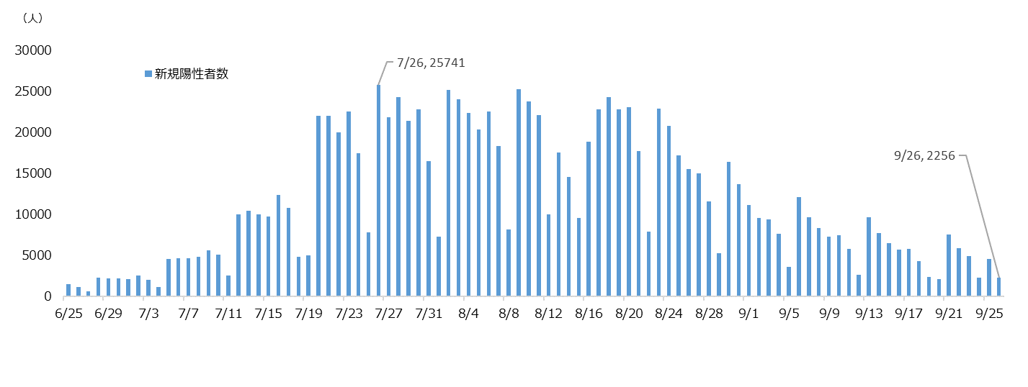
第七波（2022年６月25日～2022年９月26日）の状況
◆第７波では、オミクロン株BA.5系統への置き換わりに伴い、１日あたり新規陽性者数２万人を超過する大規模な感染が
継続。
診療・検査医療機関の拡充や高齢者施設等に対する医療・療養体制の強化などを行い、事業者への営業時間短縮要
請は実施しなかった。
◆９月２６日には、全国一律で全数届出を見直し。
94

Slide 37
第七波（2022年６月25日～2022年９月26日）の取組等
国の取組、海外の状況等 |  | 府の取組等
2022年６月30日 ７月15日 ７月29日 ８月４日 ８月31日 ９月２日 ９月６日 ９月７日 ９月８日 | 発生届の簡素化 「BA.５系統への置き換わりを見据えた感染拡大への対応」決定 ・ワクチン接種のさらなる促進 ・メリハリある感染対策（高齢者・子ども・若者等 への対策、効果的な換気の徹底） ・保健医療提供体制の確保 「社会経済活動を維持しながら感染拡大に対応する都道府県への支援について」を公表 ・「BA.５対策強化宣言」を創設 「オミクロン株の特徴に合わせた医療機関や保健所の更なる負担軽減の対応」決定 ・発生届の届出項目を必要最小限にすることを可とする等 抗原定性検査キットがOTC化（インターネット販売解禁） 「新型コロナウイルス感染症に関するこれまでの取組を踏まえた次の感染症危機に備えるための対応の具体策」を決定 ・感染症法等の改正 ・特措法の効果的な実施 ・政府の司令塔機能の強化 等 小児（5－11歳）へのワクチン追加接種（３回目）開始及び努力義務適用 水際対策の緩和 ・入国時の現地での陰性証明不要 ・入国者数を２万人⇒５万人に引き上げ 等 基本的対処方針変更 ＜緊急事態及びまん延防止区域以外の措置概要(イベント)＞ ・同一イベントにおいて「大声あり」「大声なし」のエリアを 明確に区分して開催する場合の収容率は、それぞれ 50％（大声あり）・100％（大声なし）とする | 2022年６月25日 2022年７月１日 ７月11日 ７月12日 ７月27日 ７月27日～９月14日 ７月28日 ７月29日 ８月３日 ８月24日 ８月28日 ９月12日 ９月13日 ９月14日 | 「大阪モデル」見張り番指標により感染拡大の兆候を探知 大阪コロナ高齢者医療介護臨時センター・ほうせんか設置（４日～運用） 「大阪モデル」黄信号点灯 ・飲食店等、イベントの要請は継続 ・高齢者施設での面会は原則自粛、高齢者施設等への ワクチン（４回目）早期接種への協力等を要請 「大阪モデル」赤信号点灯、医療非常事態宣言発出 保健所業務の重点化(ファーストタッチ対象者を75歳以上に見直し等) 高齢者施設等の施設内療養経費の国制度への上乗せ支援を再開 飲食店等、イベントの要請は継続 府民への早期のワクチン接種、高齢者への不要不急の 外出自粛、大学等や経済界に対し療養証明・陰性証明 の提出を求めないこと等を要請 入院患者待機ステーションを臨時の医療施設として再開 国が府を「BA.5対策強化地域」に位置付け 若年軽症者オンラインスキーム運用開始 令和４年度一般会計補正予算（第５号）成立 高齢者等は感染リスクが 高い場所への外出を控えること等を要請（不要不急の外出自粛の終了） 大阪いらっしゃいキャンペーン2022を再開 小児へのワクチン接種促進に向けた広報・啓発を実施 （９月～11月） 「大阪モデル」黄信号点灯 「BA.5対策強化地域」の位置付け終了
95

Slide 38
第七波（2022年６月25日～2022年９月26日）の取組等
国の取組、海外の状況等 |  | 府の取組等
2022年９月８日 ９月20日 ９月26日 | 「Withコロナに向けた政策の考え方」決定 ・全数届出の見直しを９月２６日から全国一律で適用 令和４年秋開始接種（オミクロン株対応ワクチン等）開始 全国一律で全数届出見直し | 2022年９月15日 ９月26日 | ・飲食店等への要請は継続 ・イベントについては、「大声あり」「大声なし」のエリアを 明確に区分して開催する場合の収容率は、それぞれ 50％（大声あり）・100％（大声なし） ・早期のワクチン接種の検討、高齢者等は感染リスクが 高い場所への外出を控えること等を要請 全数届出見直しの運用開始 大阪府 心斎橋接種センターにおけるオミクロン株対応ワクチンの接種体制を構築 陽性者登録センターを設置（陽性者登録センターと自宅待機SOSを府の健康フォローアップセンターと位置づけ）
96

Slide 39
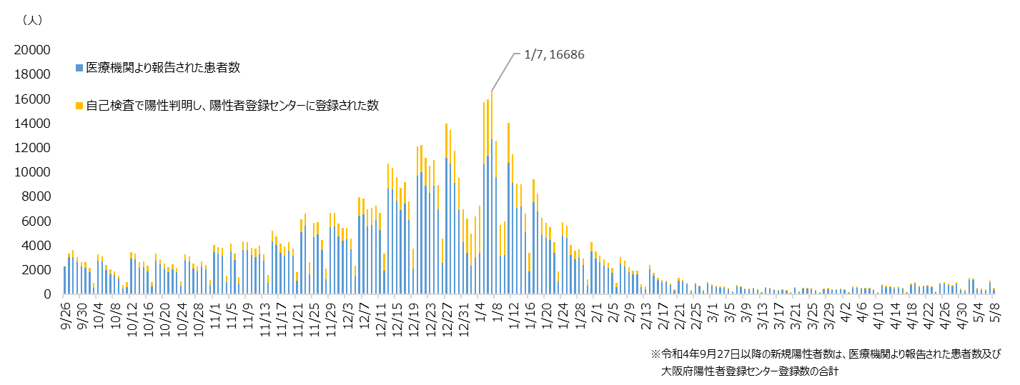
第八波（2022年9月27日～2023年5月8日）の状況
◆第8波では、1日の新規陽性者数のピークは第7波には達しなかったものの、大規模な感染が継続し、1月7日には
16,686人の新規陽性者を確認。
◆5月8日をもって、感染症法上の5類感染症に位置付け変更。
97

Slide 40
第八波（2022年9月27日～2023年５月8日）の取組等
国の取組、海外の状況等 |  | 府の取組等
10月11日 10月13日 10月24日 10月26日 11月11日 11月17日 11月18日 11月22日 12月5日 12月9日 12月30日 2023年1月27日 3月1日 | 水際対策の緩和 ・査証免除措置の適用再開 ・入国者数制限の撤廃 等 「新型コロナ・インフル同時流行対策タスクフォース」立ち上げ 乳幼児（６か月－４歳）へのワクチン接種開始及び努力義務適用 Go To Eat開始 新型コロナウイルス感染症対策分科会が新たなレベル分類を提案 COCOAの機能停止（順次） 「今秋以降の感染拡大で保健医療への負荷が高まった場合の対応について」を公表 ・新たなレベル分類を踏まえ、「医療ひっ迫防止対策強化 宣言」及び「医療非常事態宣言」を創設 経口抗ウイルス薬（ゾコーバ）緊急承認 コロナとインフル同時検査キットを一般用医薬品（OTC）として承認 改正感染症法公布（順次） 中国（香港・マカオを除く）からの入国者に対する水際対策を開始（以降、複数回にわたって強化） 政府対策本部において「新型コロナウイルス感染症の感染症法上の位置づけの変更等に関する対応方針について」決定 水際対策の緩和 ・中国（香港・マカオを除く）からの入国時検査を、 直行便での入国者の最大20％のサンプル検査に変更 外国船籍国際クルーズ船の運航再開 | 9月28日 10月11日 10月12日 10月14日 10月26日 10月31日 11月１日 11月４日 11月８日 11月９日 11月27日 12月20日 12月26日 12月28日 2023年1月31日 | 検査キット配布センター設置 「大阪モデル」緑信号点灯 “日本中から”大阪いらっしゃいキャンペーン2022実施 ・飲食店等、イベント、府民等への要請は継続 ・薬や検査キットの準備を呼びかけ プレミアム食事券販売開始（ゴールドステッカー飲食店応援事業） 令和４年度一般会計補正予算（第６号、第７号）成立 大阪コロナオンライン診療・往診センターの運用開始 令和４年度一般会計補正予算（第８号）成立 ９歳以下の子どもへの検査キットの無償配布の受付開始 （11月30日受付終了） 「大阪モデル」黄信号点灯 ・飲食店等、イベント、府民等への要請は継続 ・市町村及び医療機関に対し臨時発熱外来設置に 向けた要請 臨時発熱外来の設置（準備が整ったところから順次開設） 令和４年度一般会計補正予算（第９号）成立 「大阪モデル」赤信号点灯 ・飲食店等、イベント、府民等への要請は継続 入院患者待機ステーション運用再開 「大阪モデル」黄信号点灯 ・飲食店等、イベント、府民等への要請は継続
98

Slide 41
第八波（2022年9月27日～2023年５月8日）の取組等
国の取組、海外の状況等 |  | 府の取組等
2023年3月8日 3月10日 3月13日 3月22日 3月25日 3月31日 4月5日 4月14日 4月29日 5月5日 5月8日 | 小児（5－11歳）への令和４年秋開始接種（オミクロン株対応ワクチン）開始 政府対策本部において「新型コロナウイルス感染症の感染症法上の位置づけの変更に伴う医療提供体制及び公費支援の見直し等について」決定 マスク着用の考え方の見直し パキロビッドパック一般流通開始 防衛省・自衛隊による大規模接種会場における接種終了 ゾコーバ錠一般流通開始 水際対策の緩和 ・中国（香港・マカオを除く）からの入国者について、「出国 前72時間以内の検査の陰性証明書」又は「ワクチン接 種証明書（3回）」のいずれかの提出に変更 「新型コロナウイルス感染症の感染症上の位置付け変更後の療養期間の考え方等について」事務連絡発出（発症後5日の外出自粛の推奨や濃厚接触者の特定の廃止等） 水際対策の緩和 ・すべての入国者に対して、「出国前72時間以内の検査 の陰性証明書」又は「ワクチン接種証明書（3回）」のい ずれかの提出不要 ・中国（香港・マカオを除く）からの入国時検査を、直行便 での入国者の最大20％のサンプル検査の廃止 WHOが新型コロナウイルスの「国際的に懸念される公衆衛生上の緊急事態（PHEIC）」の宣言の終了を発表 感染症法上の5類感染症に位置づけ変更 新型コロナウイルス感染症に係る水際措置（臨時的な措置を含む）終了（主要5空港で任意検査を開始） | 2023年2月3日 2月19日 2月24日 3月25日 3月31日 5月7日 5月8日 | 入院患者待機ステーション休止 臨時発熱外来設置終了 「大阪モデル」緑信号点灯 ・飲食店等、イベント、府民等への要請は継続 大阪府 心斎橋接種センターにおける接種終了 疾病特性の変化や国等における代替策充実を踏まえ、計12事業を廃止（無症状者への無料検査、臨時医療施設、簡易配食サービス事業等）・縮小（宿泊療養施設確保事業） 検査キット配布センター設置終了 感染症法上の5類感染症法に位置づけ変更 以下については5月8日をもって廃止・終了 ・大阪府新型コロナウイルス対策本部 ・府民及び事業者等への要請 ・感染防止認証ゴールドステッカー制度 ・感染防止宣言ステッカー制度 ・イベント開催時の「感染防止安全計画」「感染防止策 チェックリスト」
99

Slide 42
３．コロナ対策関連経費の概要
【大阪府】
・令和２（2020）年度決算の主な取組
・令和３（2021）年度決算の主な取組
・令和４（2022）年度予算の主な取組
【大阪市】
・令和２（2020）年度決算の主な取組
・令和３（2021）年度決算の主な取組
・令和４（2022）年度予算の主な取組
100

Slide 43
令和２（2020）年度決算の主な取組（府）
【令和２（2020）年度 決算額】
※ 決算額の単位は千円
■ 医療関連
事業名 | 概要 | 決算額※
検査体制、相談体制の整備 | PCR検査費、SNS相談窓口の設置 等 | 17,877,951
医療・療養体制の確保 | 病床確保、病院への支援（医療機器等の整備）、宿泊療養施設確保、医療従事者への特殊勤務手当支給、新型コロナウイルス助け合い基金を活用した医療従事者等への応援金支給 等 | 165,861,353
ワクチン接種体制の確保 | ワクチン接種体制確保（医療従事者等優先接種に係る体制整備等） | 67,812
■ 府民の感染防止対策・リスクコミュニケーション
飲食店等における感染防止対策 | 感染防止宣言ステッカーシステムの運営、デリバリーサービスの利用者にポイントを付与する事業者への補助、少人数（４人以下）の飲食に対するポイント還元 等 | 1,274,411
■ 事業継続支援
国内旅行の観光消費の喚起 | オール大阪でのプロモーションの実施、宿泊事業者が行う感染防止対策への補助 等 | 167,940
スポーツ・文化芸術活動への支援 | 大阪に所在するプロスポーツチーム等と連携したイベント実施、 無観客ライブ配信にかかる費用補助、公演機会の創出、文化芸術の魅力発信 | 344,074
中小企業向け融資 （コロナ関連） | 制度融資預託金（コロナ預託）、新型コロナウイルス感染症対応資金融資利子補給金 | 702,063,279
事業者への支援金・協力金の支給 | 営業時間短縮協力金、休業要請支援金、休業要請外支援金 | 111,697,542
商店街への支援 | 商店街における感染防止対策、キャッシュレス決済の導入、通販・宅配の促進に対する補助、情報発信 | 179,982
101

Slide 44
令和２（2020）年度決算の主な取組（府）
【令和２（2020）年度 決算額】
※ 決算額の単位は千円
■ 学校での対策
事業名 | 概要 | 決算額※
スマートスクールの推進 | 府立学校でのオンライン学習のため、通信環境が整っていない家庭向けにモバイルルーターと端末の貸し出し、学校通信回線の増強、ICT支援員の配備 等 | 125,462
学習環境の整備 | 府立学校におけるスクールサポートスタッフ・学習支援員の配置、学習支援員を配置する市町村への補助 | 603,522
保護者の負担軽減 | 修学旅行キャンセル料の支援、学校臨時休業中の給食費の返還 | 52,028
学校での感染防止対策 | 府立学校の本格的再開にあたっての感染防止対策の実施 | 832,631
■ 福祉施設等での対策
福祉施設における対策の推進 | 介護施設等における感染拡大防止対策の支援、介護施設・障がい福祉サービス事業者等の職員への慰労金の給付、応援職員派遣体制の整備 等 | 33,065,980
高齢者・障がい者の生活支援 | 外出自粛期間中の高齢者・障がい者の見守り活動への補助、就労系障がい福祉サービス等への支援、聴覚障がい者に対する遠隔手話サービスの実施 等 | 420,756
■ 雇用対策
民間人材サービス事業者と連携した緊急雇用対策 | 緊急雇用対策特設HP「にであう」の機能強化、事業者の採用意欲向上に資するための支援金支給 等 | 259,611
102

Slide 45
令和２（2020）年度決算の主な取組（府）
【令和２（2020）年度 決算額】
※ 決算額の単位は千円
■ 生活者支援
生活資金の貸付け | 生活福祉資金の貸付け | 141,498,000
給付金の支給 | ひとり親家庭への特別給付金の支給 | 184,486
子どもの学習支援 | 保育所等に在籍する３歳児以上の子どもたち・公立学校園及び私立学校園に在籍する幼児児童生徒に対して図書カードを配付 | 2,255,090
自殺対策の強化 | 自殺予防電話相談を実施 | 14,861
社会課題解決活動支援 | コロナ禍で顕在化した社会的課題に対し、民間・NPO法人などと連携し、早期に解決する取組を推進 | 1,628
■ その他の取組
事業名 | 概要 | 決算額※
非常勤職員の緊急雇用 | 就労機会を失った者に対する支援として、非常勤職員を雇用 | 64,658
庁内テレワークの推進 | 緊急時だけでなく職員が「どこでも職場と同様に働く」ことができるよう、環境整備を実施 | 123,384
103

Slide 46
令和３（2021）年度決算の主な取組（府）
【令和３（2021）年度 決算額】
※ 決算額の単位は千円
■ 医療関連
事業名 | 概要 | 決算額※
検査体制の整備 | 検査体制の整備 | 30,258,532
医療・療養体制の確保 | 病床確保、病院への支援（協力金、機器整備）、宿泊療養施設確保、新型コロナウイルス助け合い基金を活用した医療従事者等への応援金支給 等 | 274,192,922
ワクチン接種体制の確保 | ワクチン接種体制確保（府による接種会場の運営や個別接種促進等の支援 等） | 17,830,327
■ 府民の感染防止対策・リスクコミュニケーション
飲食店等における感染防止対策 | 感染防止宣言ステッカーシステムや大阪コロナ追跡システムの運営、実効性確保に向けた飲食店への現地調査 等 | 2,656,305
■ 事業継続支援
国内旅行の観光消費の喚起 | クーポン配布により観光需要を喚起するキャンペーン、宿泊事業者が行う感染防止対策への補助 等 | 4,136,741
文化芸術活動への支援 | 公演・展示にかかる施設使用料補助、公演機会の創出、文化芸術の魅力発信 | 145,140
中小企業向け融資 （コロナ関連） | 制度融資預託金（コロナ預託）、新型コロナウイルス感染症対応資金融資利子補給金 | 630,572,341
事業者への支援金・協力金の支給 | 中小企業等一時支援金、営業時間短縮協力金、酒類販売事業者への支援金 | 759,612,243
事業者による感染防止対策の支援 | 飲食店等やバス・タクシー事業者が実施する感染防止対策への補助 | 2,187,943
中小企業のDX支援 | 中小企業のDX推進に向けた人材育成講座・専門家派遣の実施、初期の研究開発への助成 等 | 35,607
104

Slide 47
令和３（2021）年度決算の主な取組（府）
【令和３（2021）年度 決算額】
※ 決算額の単位は千円
■ 学校での対策
事業名 | 概要 | 決算額※
スマートスクールの推進 | 府立高校等に児童生徒１人１台の端末整備、ICT環境整備 等 | 2,233,551
保護者の負担軽減 | 修学旅行キャンセル料の支援 | 38,674
学校での感染防止対策 | 府立学校の感染症対策支援 | 437,360
■ 福祉施設等での対策
福祉施設における対策の推進 | 介護施設等における感染拡大防止対策の支援、介護施設職員等慰労金の給付、高齢者施設等での施設内療養に対する補助、応援職員派遣体制の整備 等 | 2,614,126
■ 雇用対策
民間人材サービス事業者と連携した緊急雇用対策 | 緊急雇用対策特設HP「にであう」の機能強化、事業者の採用意欲向上に資するための支援金支給 等 | 3,821,155
■ 生活者支援
生活資金の貸付け | 生活福祉資金の貸付け | 96,924,914
給付金の支給 | ひとり親家庭への特別給付金の支給 | 90,413
自殺対策の強化 | 自殺対策を強化するため、40歳未満の若年者層に対して、SNS相談を実施 | 35,660
社会課題解決活動支援 | コロナ禍で顕在化した社会的課題に対し、民間・NPO法人などと連携し、早期に解決する取組を推進 | 2,564
105

Slide 48
令和３（2021）年度決算の主な取組（府）
【令和３（2021）年度 決算額】
※ 決算額の単位は千円
■ その他の取組
事業名 | 概要 | 決算額※
非常勤職員の緊急雇用 | 就労機会を失った者に対する支援として、非常勤職員を雇用 | 52,212
庁内テレワークの推進 | 緊急時だけでなく職員が「どこでも職場と同様に働く」ことができるよう、環境整備を実施 | 124,955
行政DXの推進 | 行政手続きのオンライン化等 | 28,115
106

Slide 49
令和４（2022）年度予算の主な取組（府）
【令和４（2022）年度当初予算（知事重点事業）】
※ 予算額の単位は千円
■ 医療関連
事業名 | 概要 | 予算額※
ワクチン接種体制の確保 | ワクチン接種体制確保（府による接種会場の運営や個別接種促進等の支援 等） | 20,990,453
相談・検査体制の整備・充実 | 相談体制の充実強化（自宅待機SOS、自殺相談窓口、SNS相談窓口等）、検査体制の整備（スマホ検査センターの運営、医療機関等へのPCR検査機器補助、無料検査事業の実施 等） | 54,508,703
医療・療養体制の確保 | 医療機関への支援（病床確保経費補助、医療機器等の整備補助、クラスターが発生した医療機関への専門家派遣 等）、医療従事者への支援（特殊勤務手当の支給、助け合い基金を活用した支援金贈呈 等）、入院・療養体制の確保（宿泊療養施設の健康管理体制確保、軽症者宿泊施設確保、自宅療養者の生活支援 等）、医療施設等の運営（大阪コロナ重症センター、入院患者待機ステーション、大阪コロナ大規模医療・療養センター） 等 | 292,541,214
■ 府民の感染防止対策・リスクコミュニケーション
飲食店等における感染防止対策 | 感染防止認証ゴールドステッカー等の運営や実効性確保に向けた飲食店への現地調査等を実施 | 1,079,825
107

Slide 50
令和４（2022）年度予算の主な取組（府）
【令和４（2022）年度当初予算（知事重点事業）】
※ 予算額の単位は千円
■ 事業継続支援
事業名 | 概要 | 予算額※
国内旅行の観光消費の喚起 | 府内に観光客を呼び込み、府域内を周遊させる仕組みを構築し、府内全域での観光消費を促進 | 1,000,000
商店街の活性化 | オンラインショップや大阪府商店街ポータルサイトを活用し府内商店街のデジタル化の推進等、国の「がんばろう！商店街事業」と連動したイベント実施 等 | 412,218
文化芸術活動への支援 | 公演・展示にかかる施設使用料補助、公演機会の創出、文化芸術の魅力発信 | 300,000
新事業展開チャレンジ支援 | 中小・小規模事業者の新事業展開を、計画策定から実行段階までの課題解決に向けて伴走支援 | 44,000
中小企業のDX支援 | 中小企業のDX推進について、課題に応じた講座・伴走支援の実施、初期の技術開発への助成 等 | 26,658
中小企業向け制度融資 （コロナ関連） | 制度融資（新型コロナウイルス感染症関連融資）を実施 | 752,880,500千円の内数
■ 学校での対策
スマートスクールの推進 | 府立高校等に児童生徒１人１台の端末整備、GIGAスクール運営支援センター設置（ネットワーク障害等の問合せに対応） 等 | 3,447,481
スクールカウンセラーの配置 | 児童・生徒の心のケアや保護者等の悩み相談、教職員への助言・援助等を実施するため、スクールカウンセラーを配置 | 460,155
■ 高齢者施設等での対策
福祉施設における感染防止策の推進 | 介護施設等の個室化改修、簡易陰圧装置・換気設備の設置、衛生用品購入等かかり増し経費の補助、応援職員派遣体制の整備 等 | 6,601,621
108

Slide 51
令和４（2022）年度予算の主な取組（府）
【令和４（2022）年度当初予算（知事重点事業）】
※ 予算額の単位は千円
■ 雇用対策
事業名 | 概要 | 予算額※
民間人材サービス事業者と 連携した緊急雇用対策 | 緊急雇用対策特設HP「にであう」の機能強化、事業者の採用意欲向上に資するための支援金支給 等 | 3,630,158
DX人材の活躍推進 | DXスキル習得に関する総合案内窓口「DX人材ラボ」の設置 | 10,000
■ 生活者支援
居住安定確保の促進 | 住宅確保要配慮者（高齢者、障がい者、低額所得者等）が安心して住まいを確保できるよう、市区町村単位の居住支援協議会設立の促進など体制構築を支援 | 28,346
女性のための相談・支援 | ドーンセンターでの相談窓口や交流の場の提供、SNS相談の実施 等 | 20,003
若年層の自殺対策強化 | 若年層向けSNS相談の実施、自殺防止の呼びかけと相談窓口周知の広報啓発 等 | 58,552
ウィズコロナ、ポストコロナに対応した地域活動モデルの開発 | ウィズコロナに加え、ポストコロナも見据えた府民の孤立や不安解消のための地域活動を行う団体に対して助成 | 40,000
社会課題解決活動支援 | コロナ禍で顕在化した社会的課題に対し、民間・NPO法人などと連携し、早期に解決する取組を推進 | 2,787
■ その他の取組
感染症対策研究の推進 | 大阪公立大学において、感染症に関する調査研究を実施 | 31,219
109

Slide 52
令和４（2022）年度予算の主な取組（府）
【令和４（2022）年度補正予算】
※２月補正予算除く
１号補正（3/31 専決）
○施設内療養を行う高齢者施設への支援
67億円
（府負担22億円）
２号補正（6/9 議決）
○ひとり親家庭への臨時特別給付金
1億円
（府負担なし）
３号補正（6/9 議決）
○府立学校における感染症対策
7億円
（府負担なし）
５号補正（8/24 専決）
○観光産業の早期回復に向けた大阪の魅力発信
2億円
（府負担なし）
６号補正（10/26議決）
○インフルエンザワクチンの無償化、抗原定性検査キットの確保、休日等の診療・検査体制の整備、
オンライン診療体制の整備 など
1,203億円
（府負担255億円）
８号補正（11/1議決）
○観光関連事業者への支援
37億円
（府負担なし）
９号補正（12/20議決）
○施設内療養を行う高齢者施設への支援、観光関連事業者への支援 など
292億円
（府負担45億円）
110

Slide 53
令和２（2020）年度決算の主な取組（市）
新型コロナウイルス感染症対策関連経費（決算）
111

Slide 54
令和３（2021）年度決算の主な取組（市）
新型コロナウイルス感染症対策関連経費（決算）
112

Slide 55
令和４（2022）年度予算の主な取組（市）
新型コロナウイルス感染症対策関連経費（当初予算＋補正予算）
113

